Slide 1
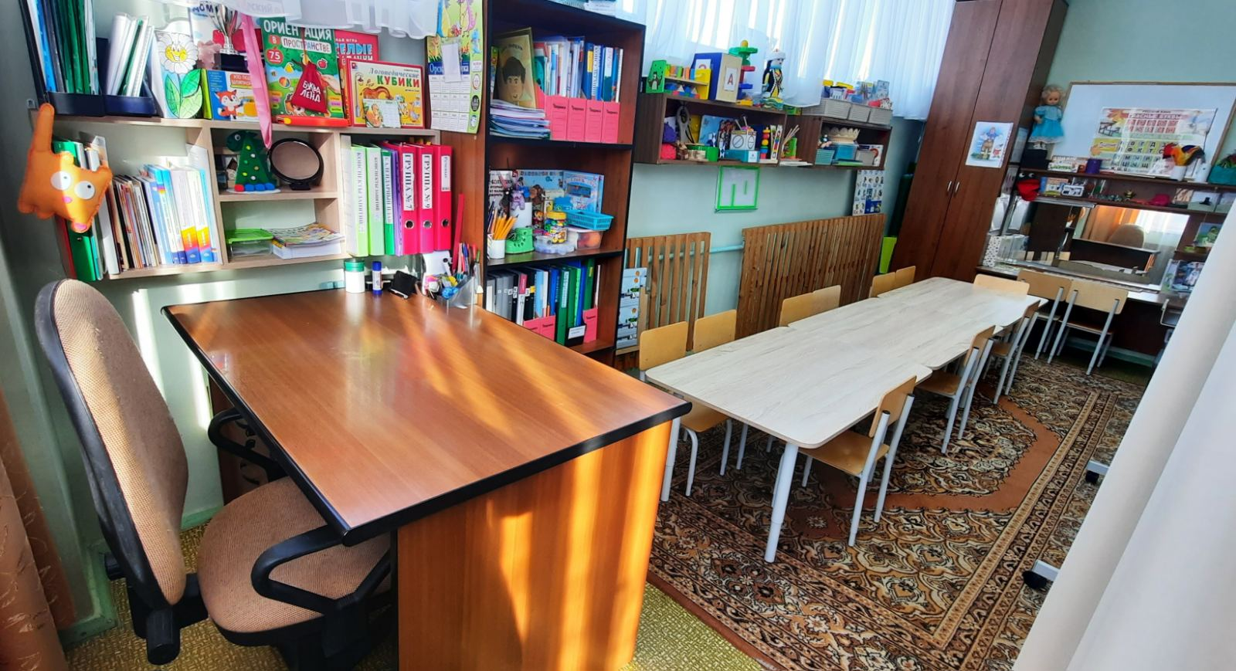
МДОАУ «Детский сад №123 «Гармония» г. Орска Кабинет учителя – логопеда Кургановой Марины Юрьевны

Slide 2
Лейтмотив
Каждое утро я прихожу в детский сад, захожу в свой кабинет.
Мой кабинет - это творческая мастерская, весь социально-психологический микроклимат которой, создаёт условия для самореализации личности. Он мне очень нравится, но я мечтаю о том, что когда-нибудь он будет оснащен по последнему слову техники…. Но это будет потом. А сейчас я иду по коридору и ловлю взгляды моих малышей, таких похожих и одновременно таких разных. Они добрые и отзывчивые, с удивительными глазами, ловящими каждое моё движение. Они слушают каждое моё слово, копируют мою интонацию. Я стремлюсь быть для своих логопатов близким человеком, наставником и другом, который не только поможет исправить имеющиеся речевые нарушения, но и сумеет найти «жемчужину» в каждой «раковине», научит работать с полной отдачей, радоваться победам и сочувствовать друг другу при неудачах. Я счастлива, потому что я отдаю тепло своей души. Я счастлива, потому что вижу результаты своего труда. Приоритетные направления моей работы

Slide 3
Методическое обеспечение логопедического кабинета
I. Пособия и материалы для упражнений, направленных на развитие: мышления; разных видов памяти; разных видов внимания; воображения и фантазии; зрительного восприятия; слухового восприятия; тонкой (мелкой) моторики рук; физиологического дыхания; звукопроизношения; а также материалы: по обучению грамоте; на предупреждение дисграфии; на формирование лексики; на формирование грамматического строя речи; на формирование связной речи.
2. Систематизированный иллюстративный материал, подобранный с учетом прохождения лексических тем: предметные картинки; картинки с действием; сюжетные картинки; серии картинок; картинки для составления описательных рассказов; игрушки для составления рассказов.
3. Картотеки: словесных игр, игровых упражнений; пальчиковых игр; игр на развитие коммуникативных способностей; стихотворений; потешек; загадок; чисто- и скороговорок; текстов на автоматизацию поставленного звука (в слоге, слове, фразе, предложении, тексте); другие.

Slide 4
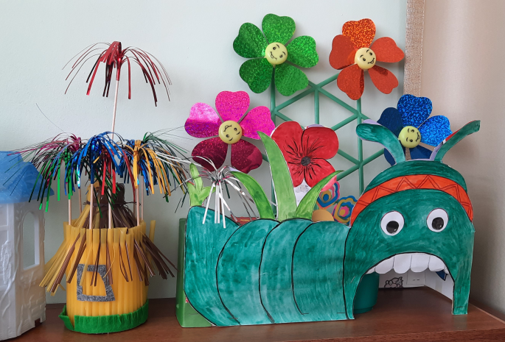
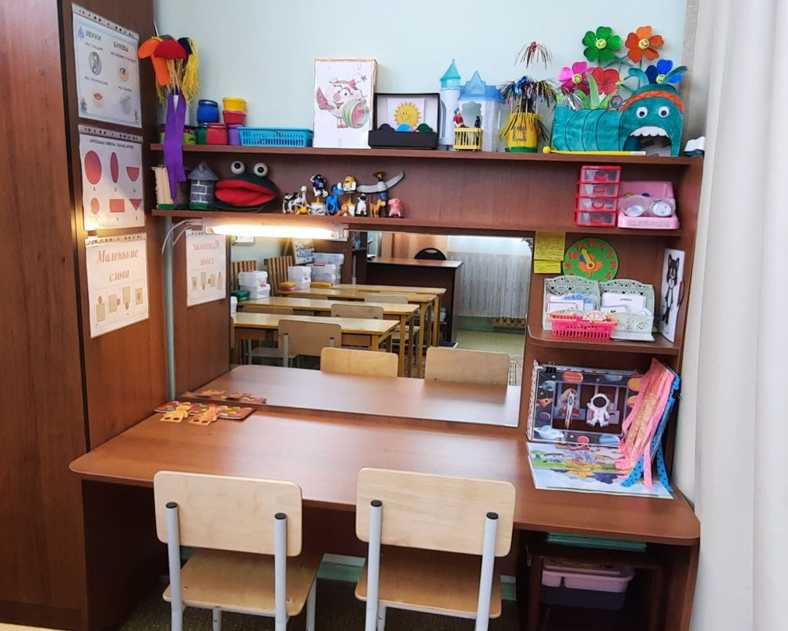
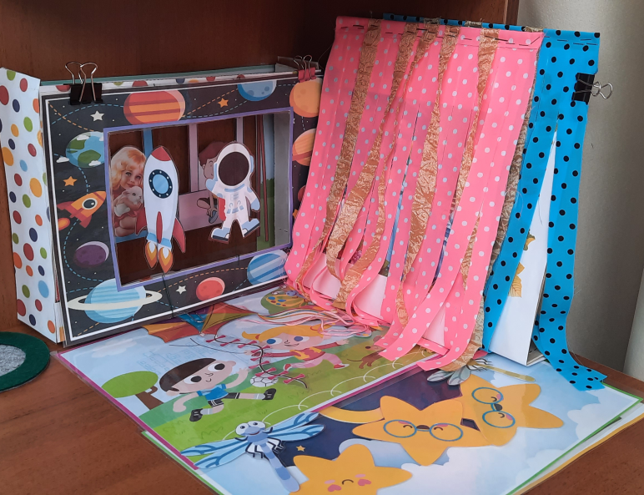
Уголок индивидуальной работы

Slide 5
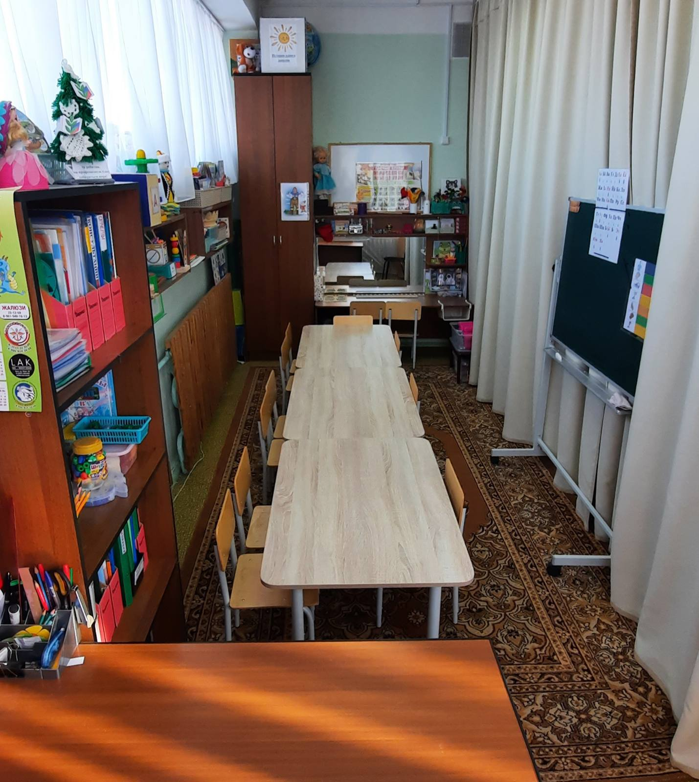
Зона для подгрупповой работы

Slide 6
Рабочий стол учителя - логопеда

Slide 7
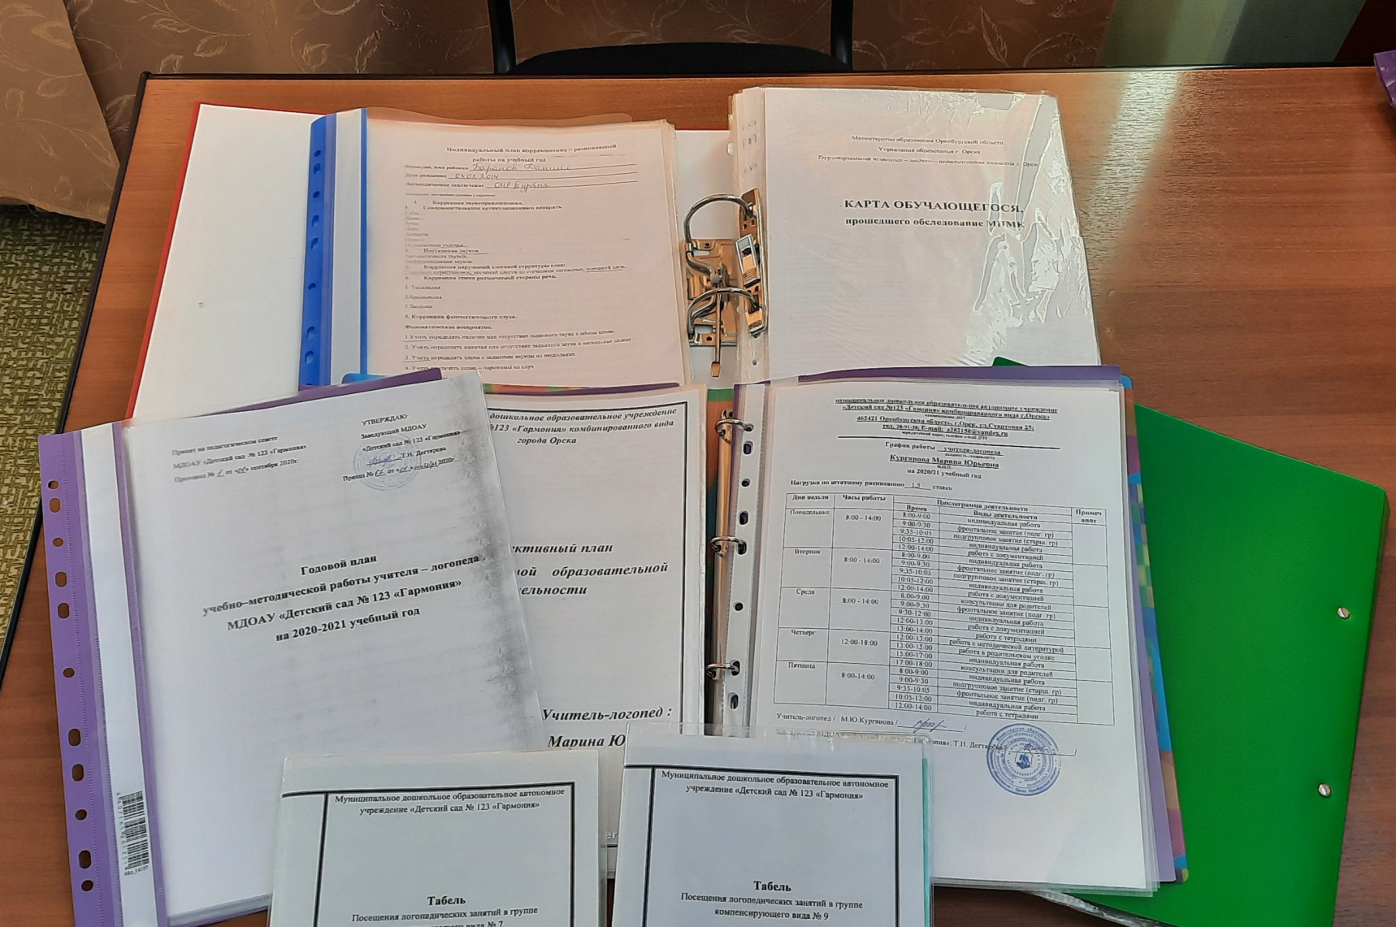
Документация учителя - логопеда

Slide 8
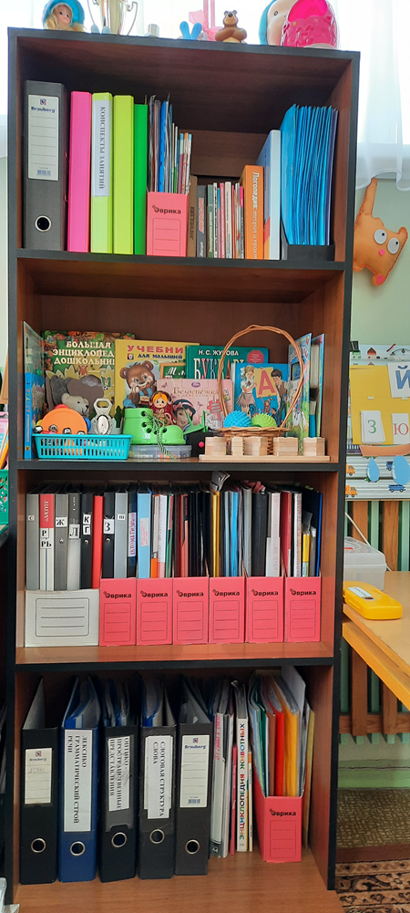
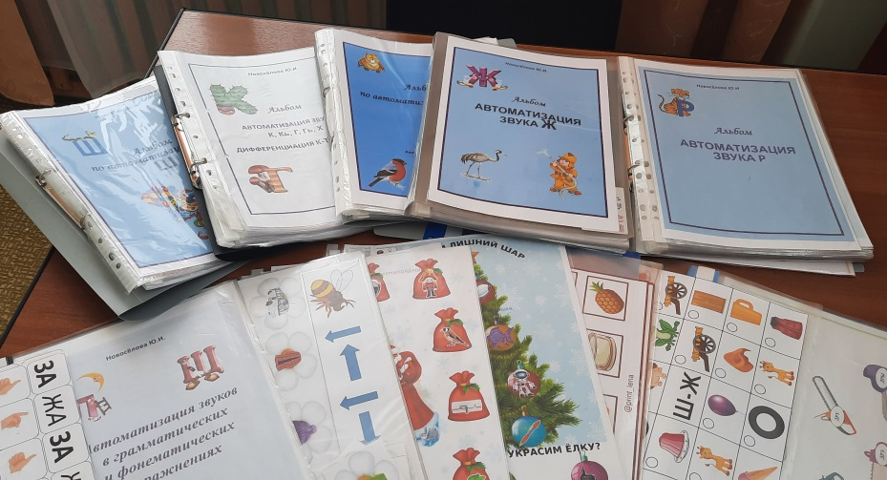
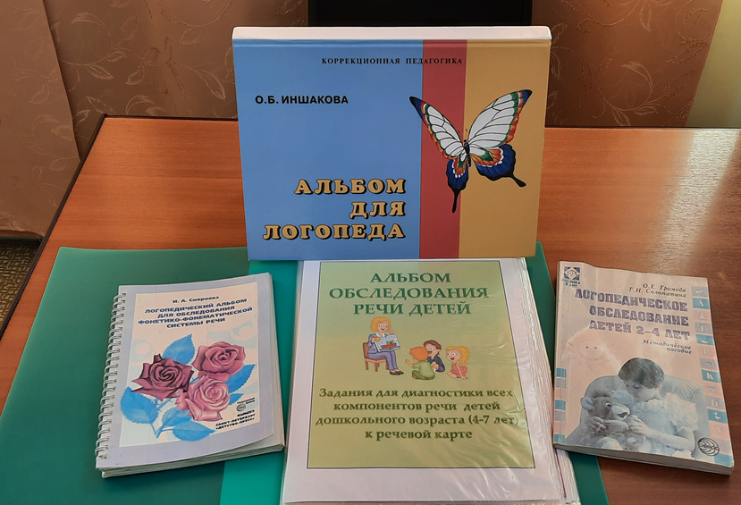

Slide 9
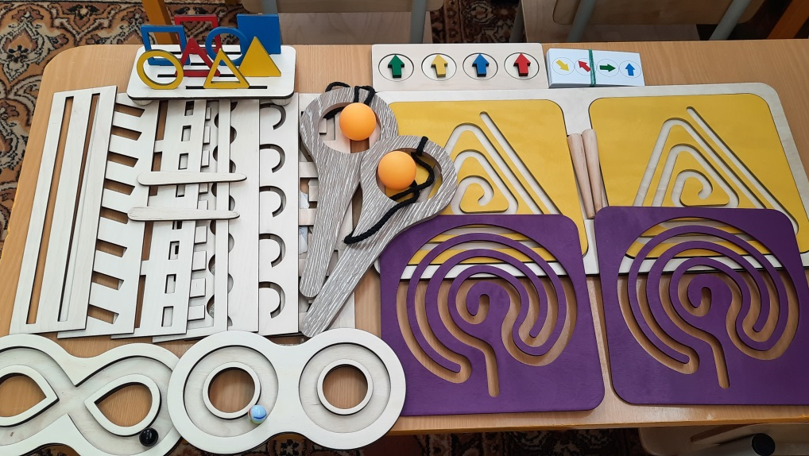
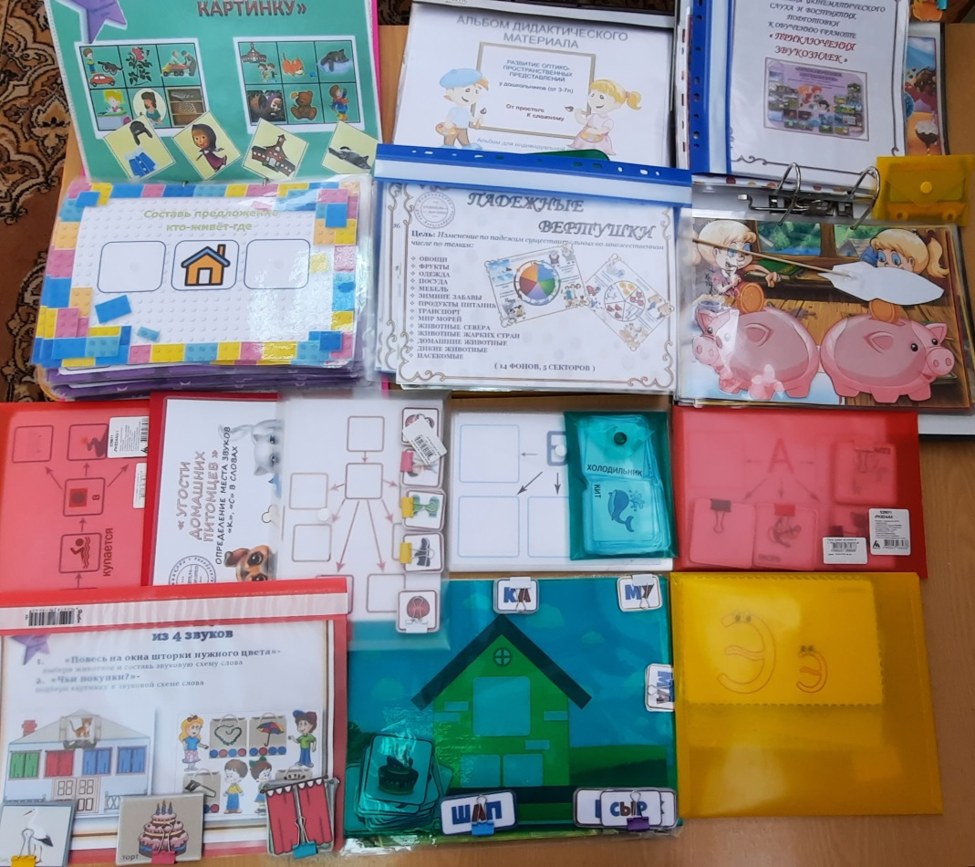
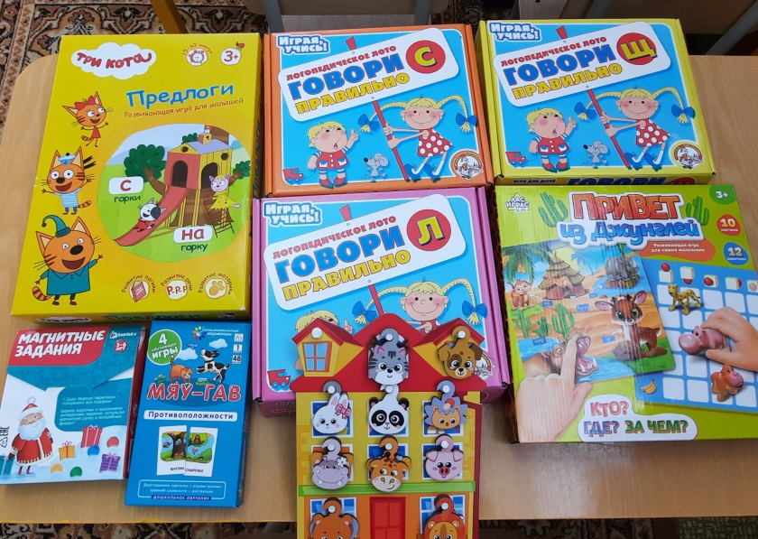

Slide 10
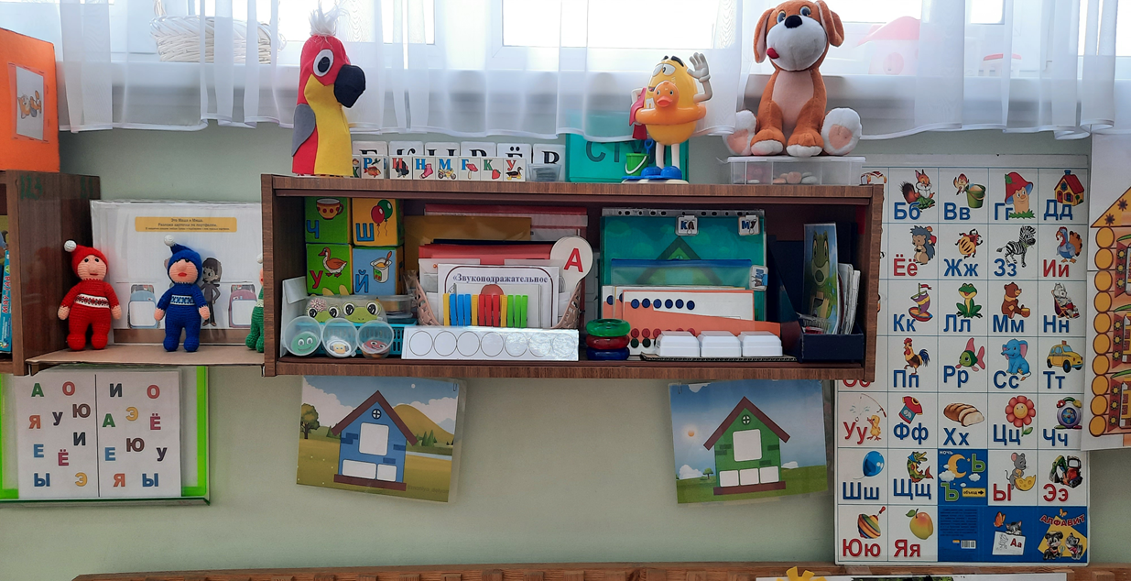
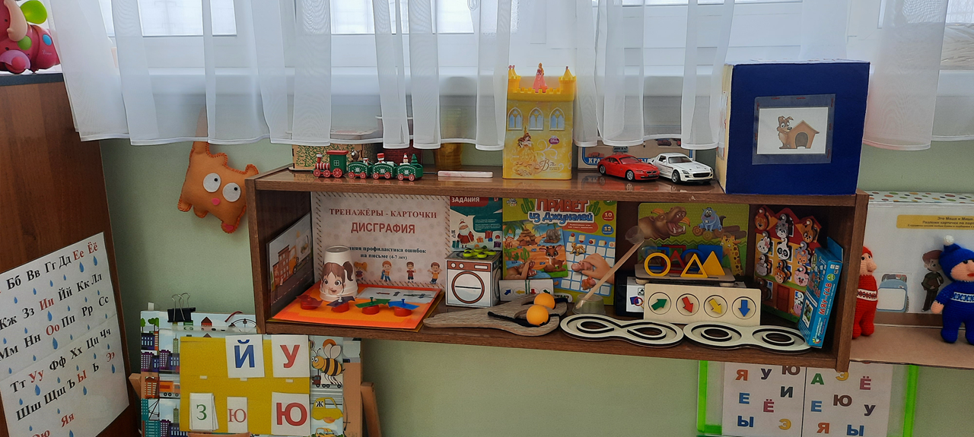

Slide 11
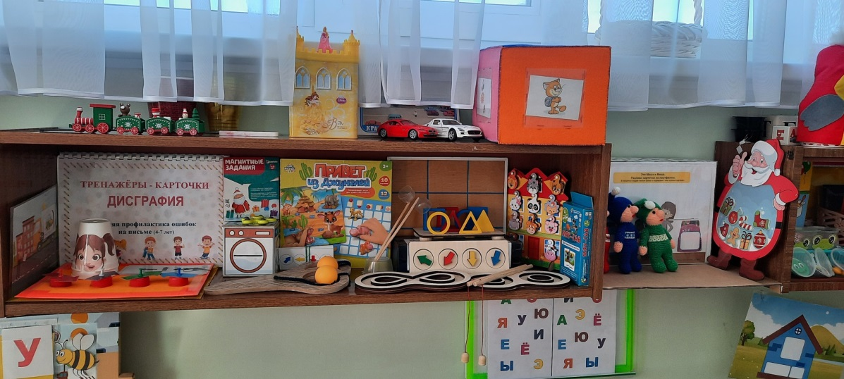
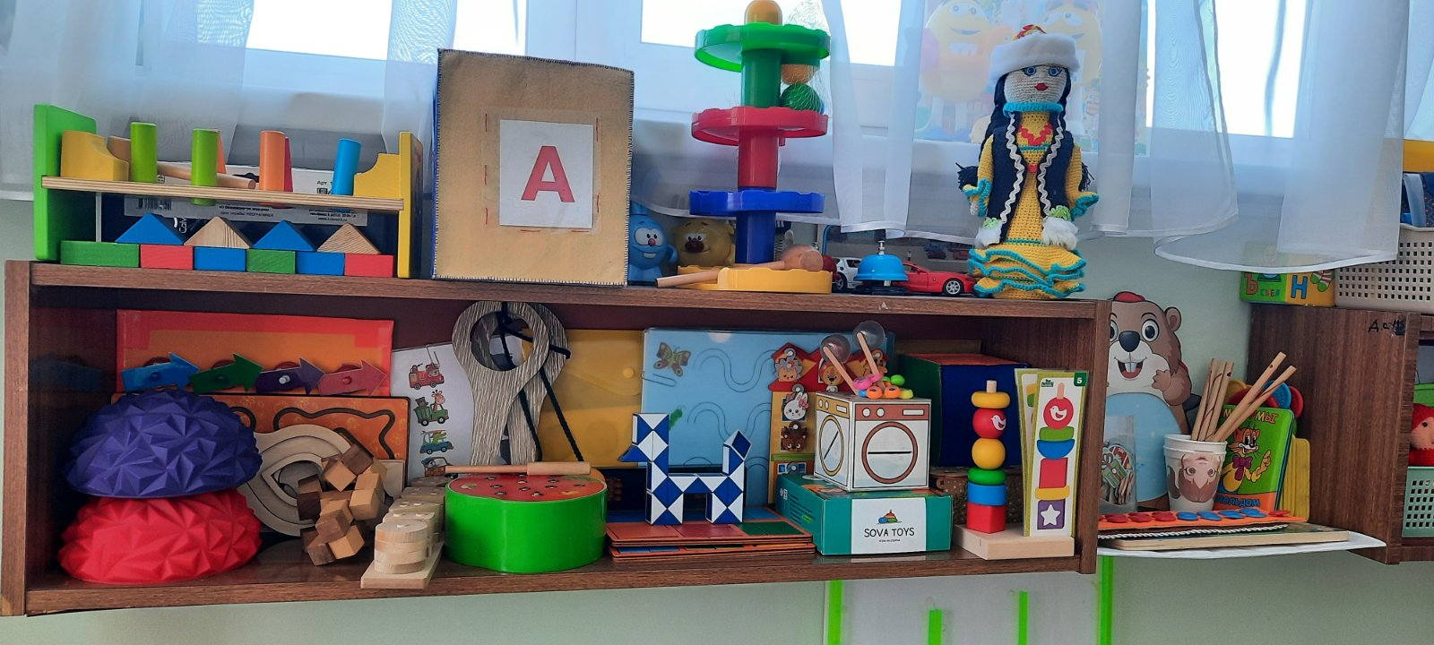

Slide 12
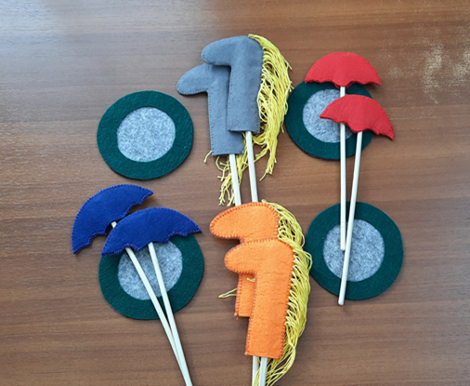
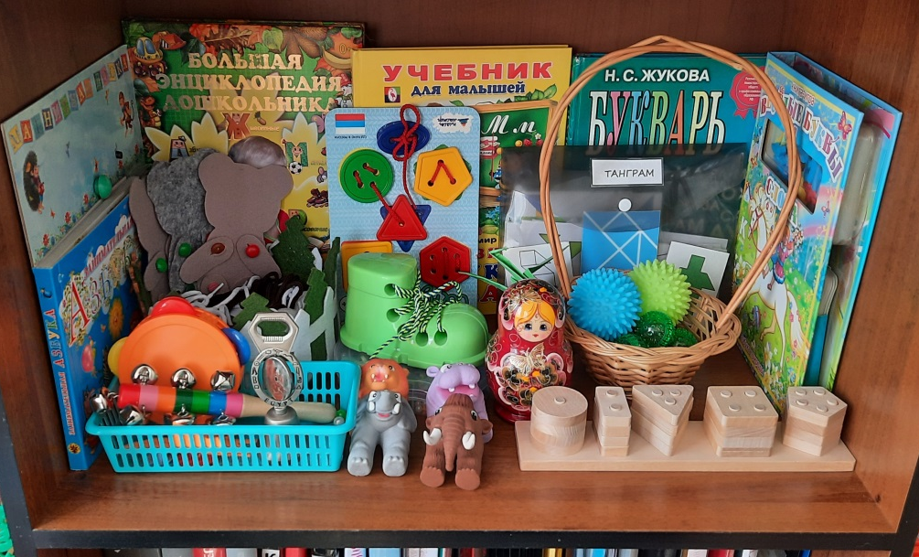
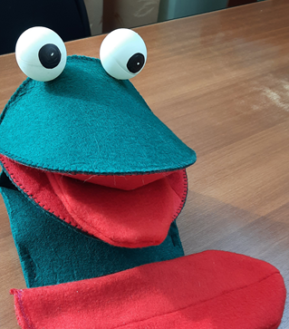
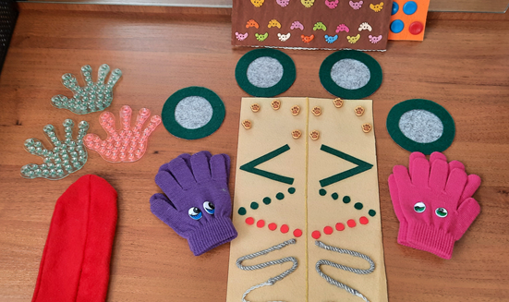
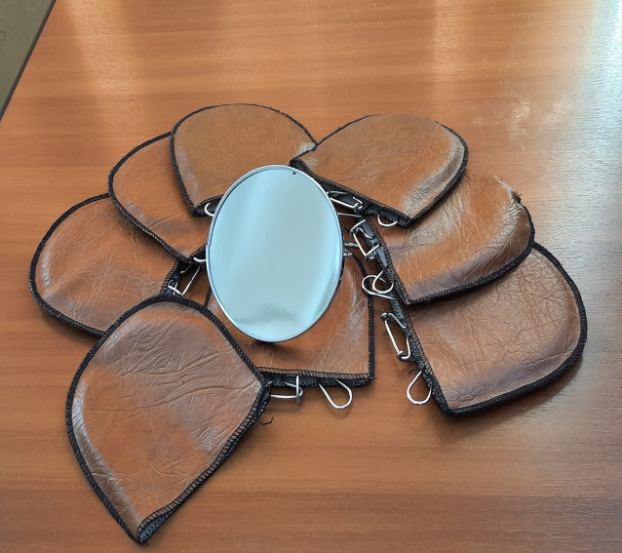

Slide 13
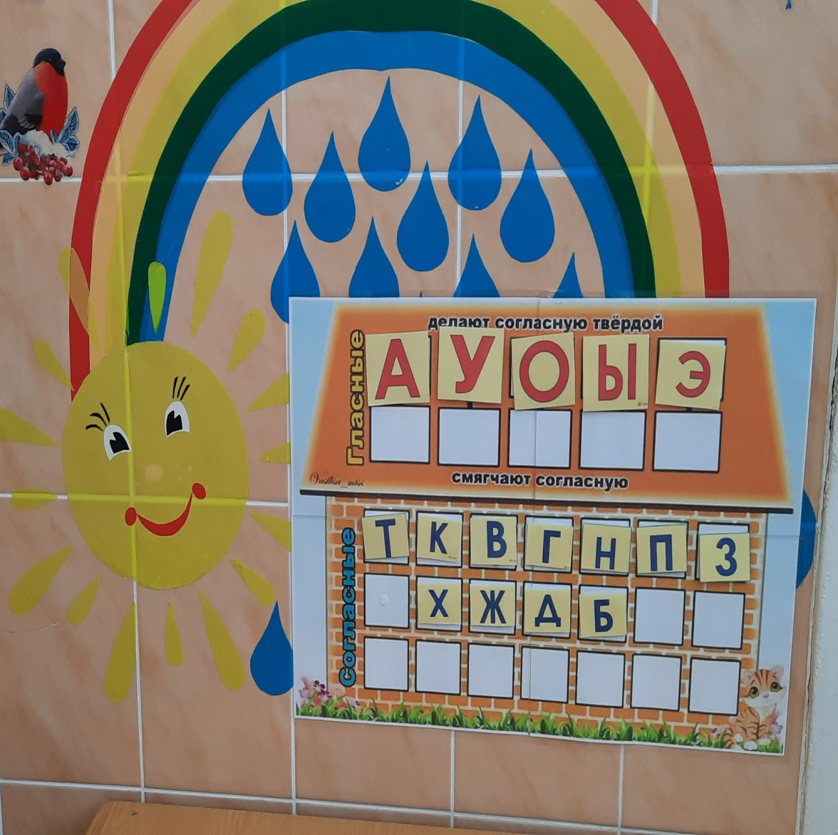
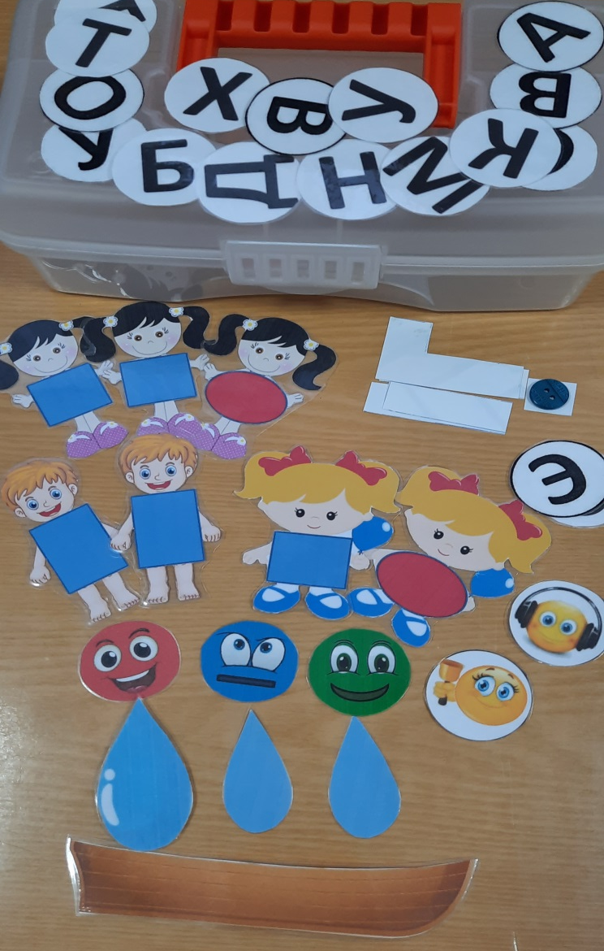
Обучение грамоте

Slide 14
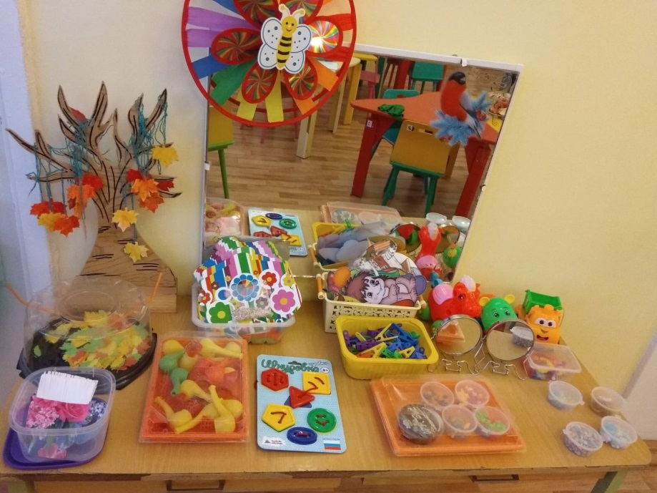
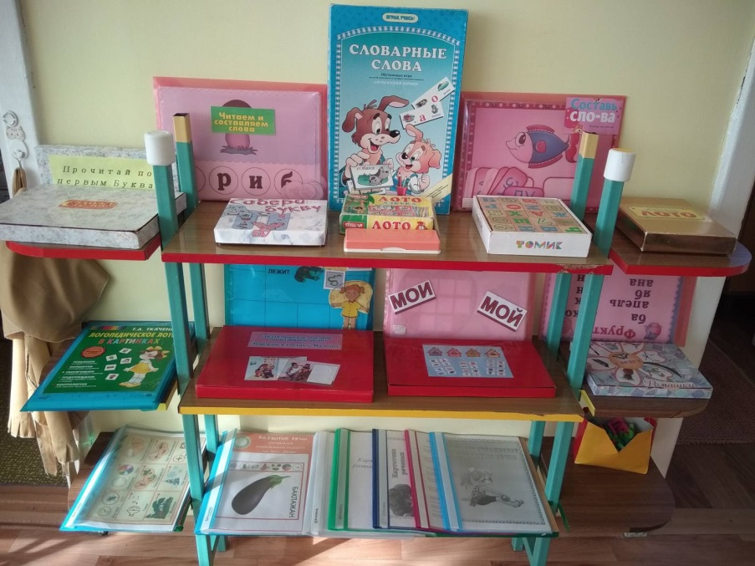
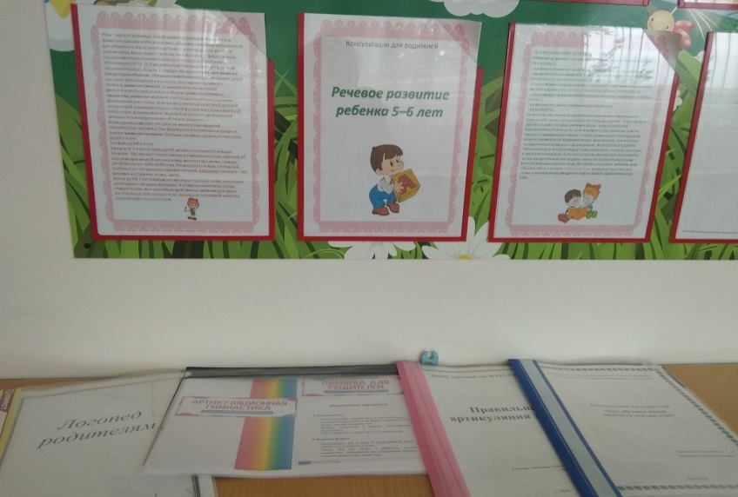
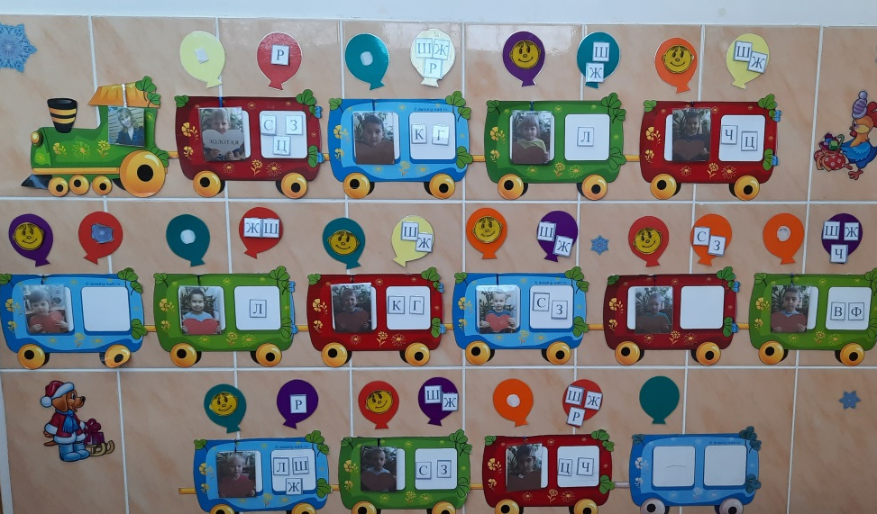
Речевые уголки в группе

